Slide 1

Vyúčtování dotací za rok 2024
Oblast sociální péče, protidrogová prevence a podpora osob s handicapem oblast podpory C) Zaměstnávání osob se zdravotním postižením

Slide 2
Závěrečné vyúčtování – pokyny k vyúčtování
termín pro předložení závěrečného vyúčtování dotace je nejpozději do 31.1.2025
podrobné pokyny k závěrečnému vyúčtování dotací za r. 2024 včetně formulářů jsou zveřejněny na www.ostrava.cz v sekci
ÚŘAD/Dotace/Sociální služby, zdravotnictví, prevence, volný čas a rodinná politika/Sociální péče/Výzva na účelové dotace v oblasti sociální péče 2024/Informace pro příjemce
ÚŘAD/Dotace/Sociální služby, zdravotnictví, prevence, volný čas a rodinná politika/Protidrogová prevence/Výzva na účelové dotace v oblasti protidrogové prevence 2024/Informace pro příjemce
ÚŘAD/Dotace/Sociální služby, zdravotnictví, prevence, volný čas a rodinná politika/Podpora osob s handicapem/Výzva na účelové dotace v oblasti podpora osob s handicapem 2024/Informace pro příjemce

Slide 3
Vyplnění a forma podání vyúčtování
Vyplnit v PorteXu – následně odeslat datovou zprávou
Závěrečná zpráva o realizaci projektu včetně vyhodnocení ukazatelů (PODPIS)
Personální obsazení projektu
Nákladový rozpočet projektu
Finanční zdroje projektu
Stáhnout na webu – následně odeslat datovou zprávou + nahrát do systému PorteX
Přehled o čerpání dotace (PODPIS)
popř. Oznámení o vrácení peněžních prostředků na účet poskytovatele (PODPIS)

Slide 4
Vyplnění a forma podání vyúčtování
Odeslat datovou zprávou
Výstup z účetního programu jako doklad o vedení oddělené a analytické evidence čerpání dotace (např. výsledovka po zakázkách dokladově)
Pracovní smlouvy, DPČ a DPP včetně dodatků a mzdových výměrů
Ve fyzické podobě – zaslat poštou (rozhodující je datum podání poštovní zásilky), popř. doručit na podatelnu poskytovatele
Kopie všech účetních dokladů, které se vztahují k čerpání dotace včetně dokladů o úhradě
OD ROKU 2025 – VYÚČTOVÁNÍ VČETNĚ DOKLADŮ ČISTĚ ELEKTRONICKY

Slide 5
Doklady o bezdlužnosti
finanční úřad, okresní správa sociálního zabezpečení, zdravotní pojišťovny (zdrav. poj. pouze v případě čerpání peněžních prostředků z dotace SMO na úhradu osobních nákladů)
způsob podání: datovou zprávou
termín: 15.2.2025
zaslat v samostatném podání jednou za příjemce v rámci oblastí podpor spravovaných oddělením sociálních služeb OSVZ (SP, PP, PK, HAND, ZDRAV)
doklady musí být vydány nejdříve ke dni 1.1.2025 (doklady vydané před tímto datem nebudou akceptovány)

Slide 6
Dokládání pracovních smluv a dohod o pracích konaných mimo pracovní poměr – DPČ a DPP
  Elektronicky jedenkrát za celou organizaci napříč službami/projekty hrazenými z dotace SMO v rámci oblastí podpor spravovaných oddělením sociálních služeb OSVZ, tj. naskenované s členěním či označením v názvu dle jednotlivých projektů.
  Způsob podání: datovou zprávou

Slide 7
Výstup z účetního programu
doložit výstup z účetního programu jako doklad o vedení oddělené
a analytické evidence čerpání dotace (např. výsledovka po zakázkách dokladově)
způsob podání: datovou zprávou

Slide 8
Paušální náklady
v případě, že uplatňujete do vyúčtování paušální náklady (umožňuje-li to smlouva dle čl. III. Účel dotace), je nutné je uvést v součtu dle jednotlivých nákladových položek do formuláře Přehled čerpání dotace – tabulka Náklady vykazované paušálem
POZOR ve smlouvě je uveden výčet položek určených pro vyúčtování paušálem
a částka, která je určena pro součet těchto položek, nikoli pro každou položku zvlášť.
paušální náklady není nutné dokládat (kopírovat) do závěrečného vyúčtování, doklady však je nutné mít uchovány pro případ kontroly na místě ze strany poskytovatele dotace
v případě vyúčtování vyšších nákladů než je limit paušálu, je nezbytné doložit kopie dokladů, které uvedený paušál přesahují a tyto doklady uvést do první části tabulky formuláře Přehled o čerpání dotace

Slide 9
Nákladový rozpočet projektu
Uvádíte celkové náklady na provoz služby/aktivity, nikoli pouze dotaci ze SMO.

Slide 10
Personální obsazení projektu - PorteX
uvést nejprve celkové personální zajištění projektu/služby, aktivity, tj. včetně personálního zajištění hrazeného mimo dotaci SMO.
u jednotlivých pracovních pozic zadáte počet osob, výši celkového úvazku v organizaci a výši úvazku pro projekt (službu/aktivitu) a dobu trvání.
tuto část je nezbytné vyplnit také v případě, že nejsou v rámci závěrečného vyúčtování uplatňovány osobní náklady, a to z důvodu obecného přehledu o personálním zajištění služby/aktivity.

Slide 11
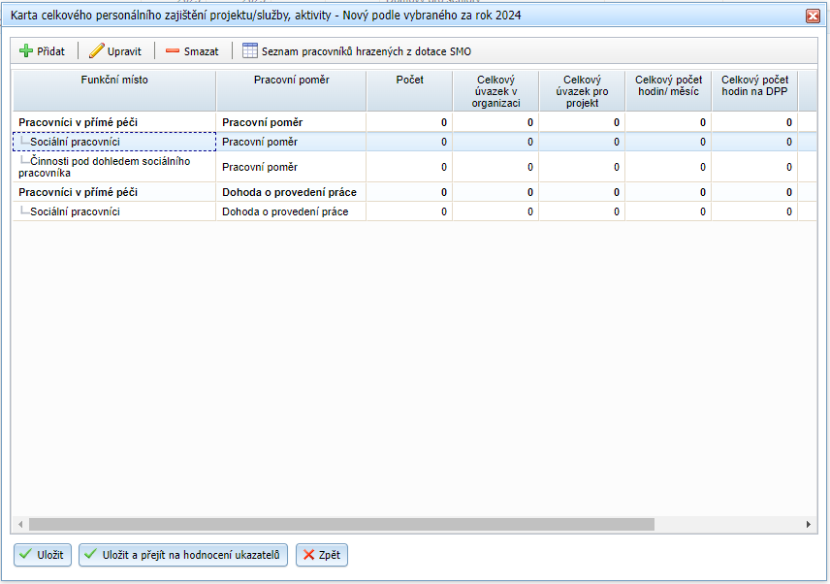
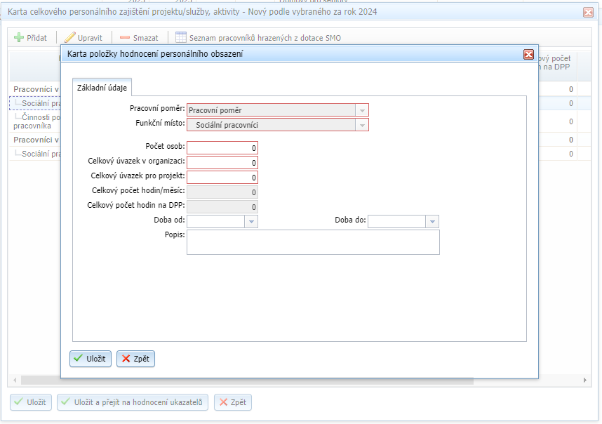

Slide 12
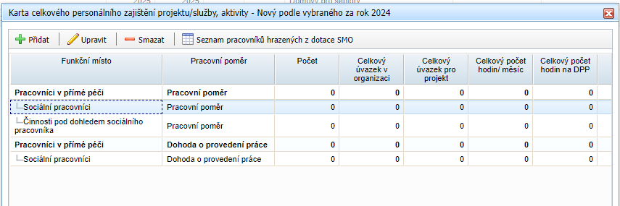
Personální obsazení projektu - PorteX
V sekci „Seznam pracovníků hrazených z dotace SMO“ uvedete konkrétní údaje k jednotlivým pracovníkům hrazeným z dotace SMO

Slide 13
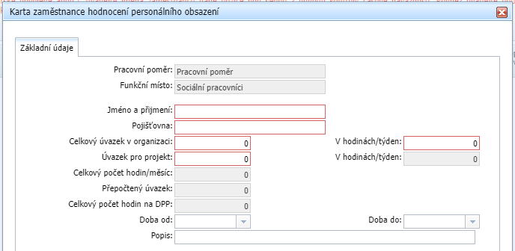
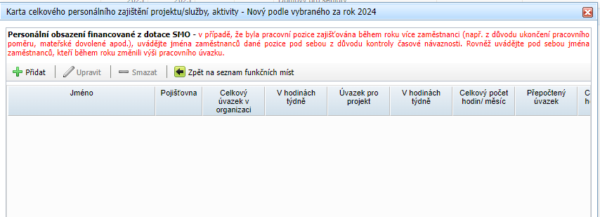
Personální obsazení projektu - PorteX
U daného funkčního místa vyplnit jmenovitě zaměstnance, zdravotní pojišťovnu, celkový úvazek v organizaci v desetinných číslech a v hodinách týdně a úvazek pro projekt v desetinných číslech (z plného úvazku)

Slide 14
Personální obsazení projektu - PorteX
Po zadání těchto údajů se automaticky dopočte u úvazku pro projekt počet hodin týdně.
V sestavě (exportu) pak uvidíte také podíl z úvazku pro projekt z celkového úvazku v organizaci.

Slide 15
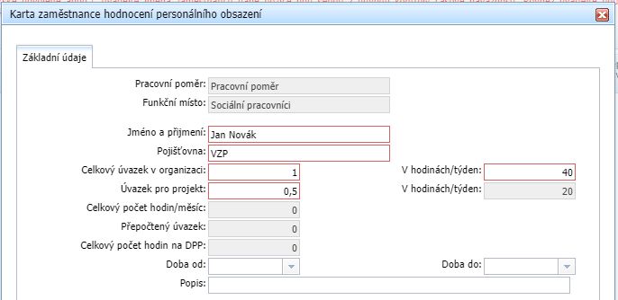
Personální obsazení projektu - PorteX
PŘÍKLAD ZADÁNÍ u plného úvazku v organizaci a částečného podílu na projektu:

Slide 16

Personální obsazení projektu - PorteX
PŘÍKLAD ZADÁNÍ u částečného úvazku v organizaci a částečného podílu na projektu:
Zaměstnance je v organizaci zaměstnán na 0,8 úvazku (tj. 32 hodin týdně), na projektu pracuje 20 hodin týdně tj. 0,5 úvazku (z plného úvazku).

Slide 17
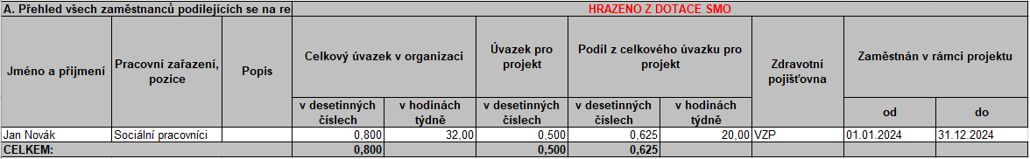
Personální obsazení projektu - PorteX
PŘÍKLAD ZADÁNÍ u částečného úvazku v organizaci a částečného podílu na projektu:
Zaměstnance je v organizaci zaměstnán na 0,8 úvazku (tj. 32 hodin týdně), na projektu pracuje 20 hodin týdně tj. 0,5 úvazku (z plného úvazku).
SESTAVA/EXPORT

Slide 18
Personální obsazení projektu - aktivity
Do tabulky uvádět jména konkrétních zaměstnanců, jejichž osobní náklady byly hrazeny z dotace SMO.
V části A) Pracovní poměr vyplnit jmenovitě zaměstnance, pracovní pozici, kolonku „Celkový úvazek v organizaci“ v desetinných číslech a v hodinách týdně a „Úvazek pro projekt“ v desetinných číslech.
Po zadání těchto údajů se automaticky dopočte „Podíl z celkového úvazku v organizaci“ v desetinných číslech a v hodinách týdně. Výše uvedené údaje jsou podkladem pro kontrolu uplatněné částky z dotace v rámci položky „Osobní náklady“.
Části D-F Celkové personální zajištění projektu je nezbytné vyplnit také v případě, že nejsou v rámci závěrečného vyúčtování uplatňovány osobní náklady, a to z důvodu obecného přehledu o personálním zajištění služby/aktivity.

Slide 19
Upozornění na časté chyby při vyúčtování dotace
Spotřebované nákupy
DHM, DNM – v případě taxativního vymezení ve smlouvě není možné vyúčtovávat jiné DHM, DNM
kancelářské potřeby – nepatří zde kancelářský nábytek
PHM - druh paliva musí korespondovat s informací v technickém průkazu vozidla, které je ve vlastnictví organizace
energie – nelze vyúčtovat zálohové platby, které nebudou do termínu konečného čerpání dotace vyúčtovány

Slide 20
Upozornění na časté chyby při vyúčtování dotace
Služby
cestovné – nelze zde řadit dálniční známky
spoje – nelze uznat příspěvek na vlastní telefon zaměstnanci
nájemné – nelze vyúčtovat nájemné mimo sídlo a místo realizace projektu dle smlouvy
pojištění majetku – nezaměňovat se zákonným pojištěním (Kooperativa)
- jiné služby – pouze náklady blíže specifikované ve smlouvě

Slide 21
Upozornění na časté chyby při vyúčtování dotace
Osobní náklady
nejsou dodány veškeré doklady dle pokynů k vyúčtování – chybí pracovní smlouvy včetně dodatků, výkazy práce, dohody zaměstnanců o zasílání mzdy/odměny na osobní účty apod. (doložte prosím všechny pracovní smlouvy a dodatky vztahující se k aktuálně vykazovanému období tak, aby z doložených dokladů bylo patrné pracovní zařazení, výše úvazku i doba trvání pracovního poměru)
vyúčtování osobních nákladů nekoresponduje s formulářem Personální obsazení projektu (konkrétní jména zaměstnanců)
vyúčtování odměny u DPČ a DPP nekoresponduje s předloženými výkazy odpracované doby
dochází k záměně DPP a DPČ

Slide 22
Upozornění na časté chyby při vyúčtování dotace
Ostatní chyby a nedostatky
paragony tištěné na termonestabilním papíře – nutno ihned zhotovovat kopie
fotokopie dokladů musí být čitelné, musí z nich být zřejmý obsah, částka, datum apod.
text „Financováno z rozpočtu SMO“ vč. uvedení ev. čísla smlouvy a výše použité dotace dávat na originály dokladů (ne psát na lístečky a ty pak lepit na doklad)
do vyúčtování jsou zahrnuty náklady mimo období realizace projektu (např. pojištění s přesahem do následujícího roku)

Slide 23
Upozornění na časté chyby při vyúčtování dotace
doklady očíslovat a chronologicky seřadit dle formuláře Přehled o čerpání dotace
provázanost jmenného seznamu zaměstnanců hrazených z dotace SMO v tabulce Personálního obsazení projektu s vyúčtováním jednotlivých nákladových položek, např. osobních nákladů, cestovného, vzdělávání atd.

Slide 24
Hospodárnost, efektivnost a účelnost
Postupovat při čerpání dotace v souladu se smlouvou
a zákonem č. 320/2001 Sb., o finanční kontrole.

Slide 25
Závěr
Při zpracovávání závěrečného vyúčtování dotace je nutné pracovat s 3 dokumenty:
1. Smlouva
2. Podmínky pro oblast sociální péče, protidrogové prevence a podpory osob s handicapem
3. Pokyny příjemcům veřejné finanční podpory poskytnuté z rozpočtu
SMO k podání závěrečného vyúčtování dotací za rok 2024 v oblasti
sociální péče/protidrogová prevence/podpora osob s handicapem

Slide 26
Kontakty
V případě jakýchkoliv nejasností nebo dotazů nás kontaktujte:
Za oblast sociální péče:
Mgr. Pavla Klozíková | 599 443 820 | pavla.klozikova@ostrava.cz
Bc. Pavlína Neuwirthová | 599 443 819 | pavlina.neuwirthova1@ostrava.cz
Ing. Lucie Brančíková | 599 443 802 | lucie.brancikova@ostrava.cz
Bc. Michaela Hudečková DiS. | 599 443 856 | michaela.hudeckova@ostrava.cz

Slide 27
Za oblast protidrogové prevence:
Za oblast podpora osob s handicapem:
Mgr. Markéta Héglová | 599 443 860 | marketa.heglova@ostrava.cz
Ing. Daniela Štěrbová | 599 443 811 | daniela.sterbova@ostrava.cz
Bc. Kamila Káňová DiS. | 599 443 871 | kamila.kanova@ostrava.cz
Ing. Ludmila Hulvová | 599 443 837 | ludmila.hulvova@ostrava.cz

Slide 28
Děkujeme za pozornost a přejeme hezký den

